Slide 1

КУРСОВАЯ РАБОТА
КОМПИЛЯТОР ПОДМНОЖЕСТВА ПРОЦЕДУРНОГО ЯЗЫКА В АССЕМБЛЕР Х86
Руководитель: доцент кафедры ИЗИ Монахов Ю.М.
Исполнитель: студент группы ИСБ-117 Сорокин Ф.О.

Slide 2
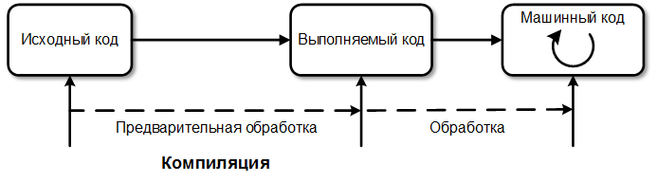
Общие сведения о работе

Slide 3
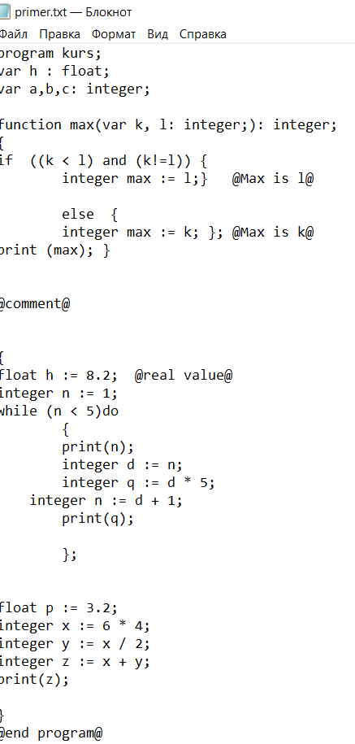
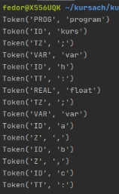
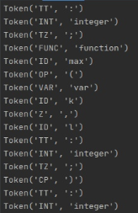
Лексический анализатор

Slide 4
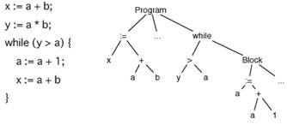
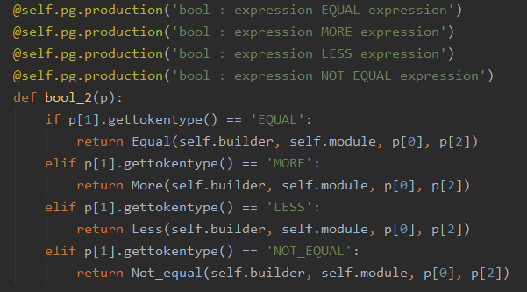
Синтаксический анализатор

Slide 5
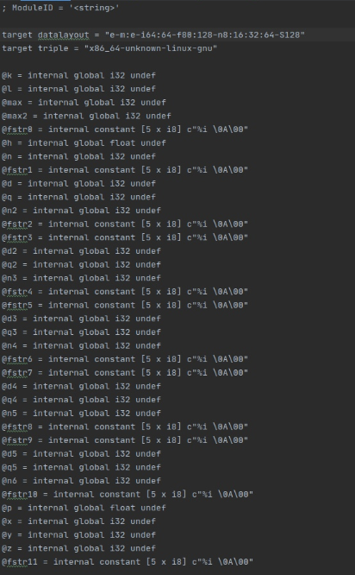
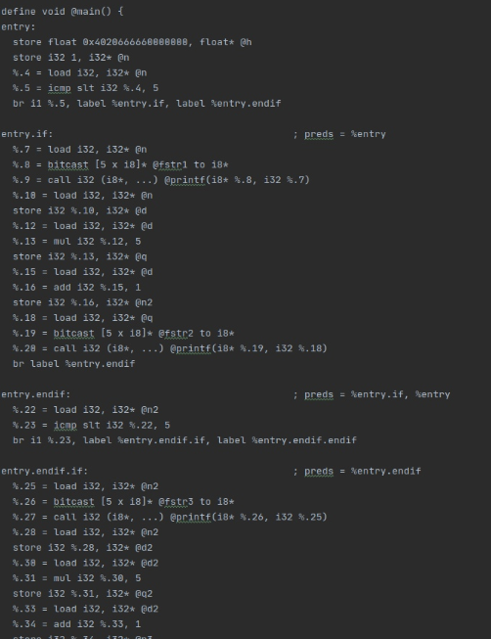
Транслятор

Slide 6
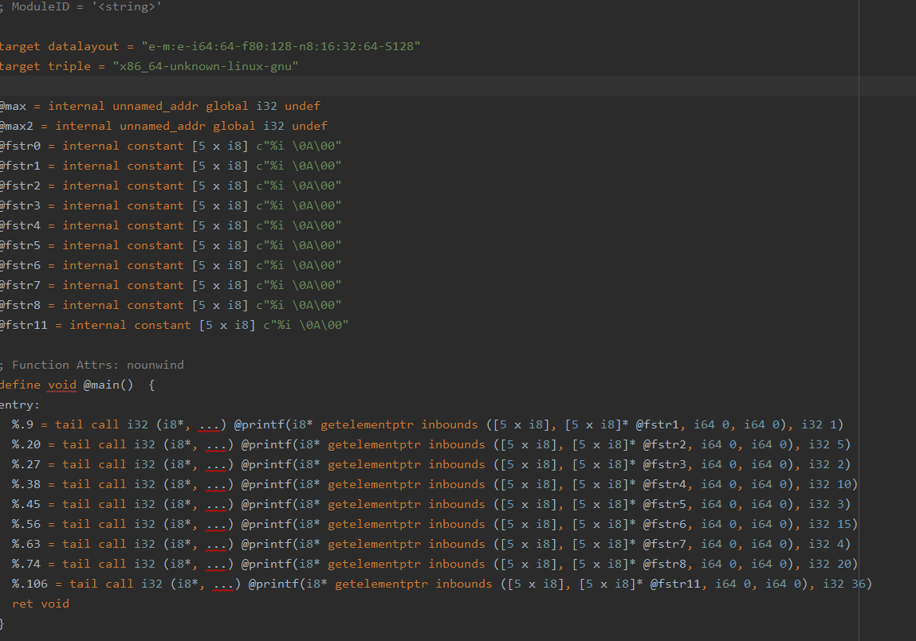
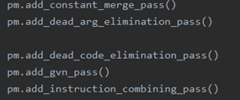
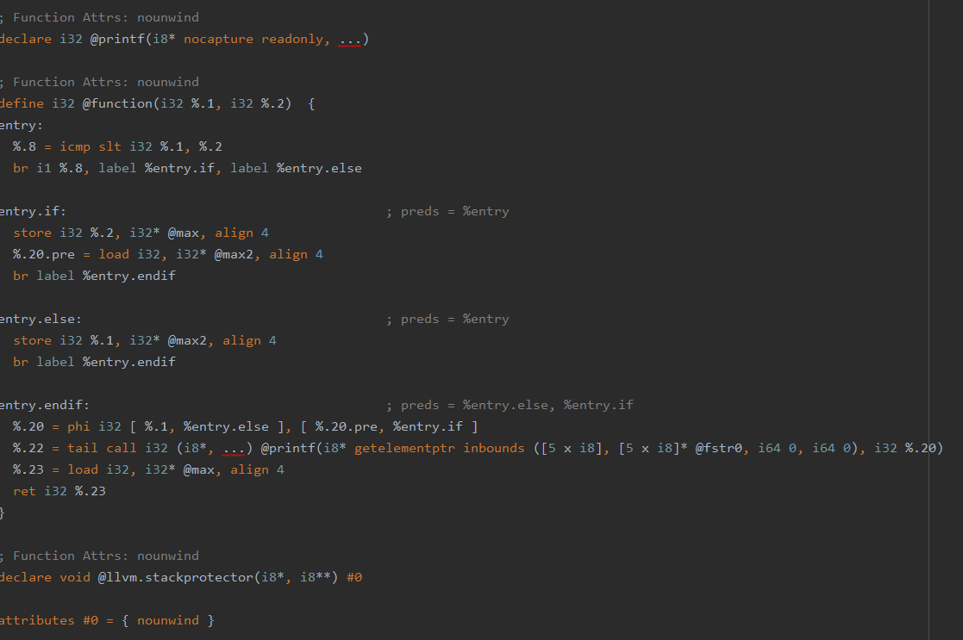
Оптимизация

Slide 7
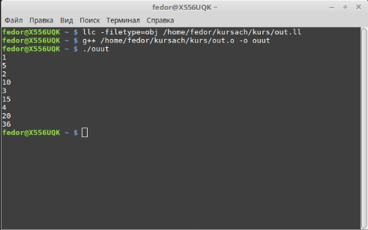
Тестирование

